Slide 1
§7.3 定积分的物理应用
转动惯量
变力沿直线所做的功
引力

Slide 2
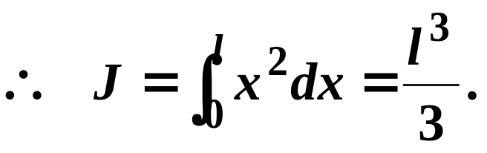
一、转动惯量
（J = m r² )
设质点的质量为m, 绕轴 l 转动，角速度为ω,
则线速度为 v = ω r, 转动动能为
E=1/2 m (ω r)² = 1/2 Jω²
转动惯量
例1 求长为l , ρ=1的细杆关于y轴的转动惯量.
解 ∀x∈(0, l ) , 把小段[x,x+dx]视为质量集中于x 处的质点，则Δm=ρΔx = dx
dJ=dm⋅x² = x² dx
y
o
l
x

Slide 3
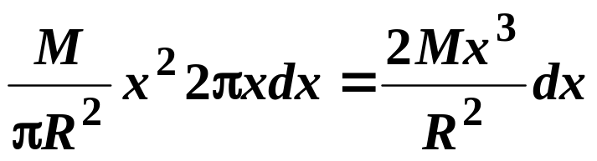
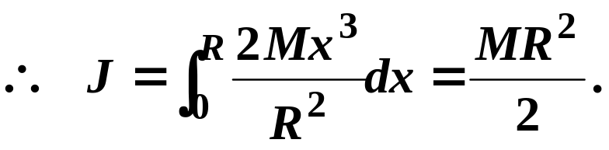
例2 有一质量为M, 半径为R的均匀圆片，求
（1）对垂直圆面中心轴的转动惯量；
（2）对直径的转动惯量。
解 （1）与轴等距离的点转动惯量相同
故 ∀x∈(0, R) , 视位于[x,x+dx]
的小圆环质量是集中于x 处的质点，
dJ=dm⋅x² = ρ x² dA =

Slide 4
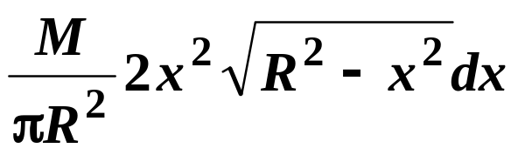
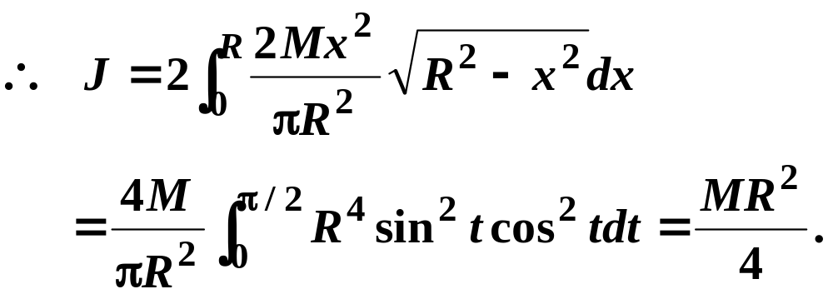
（2） ∀x∈(0, R) , 视小细条[x,x+dx]的质量
集中于x 处，
dJ=dm⋅x² =

Slide 5
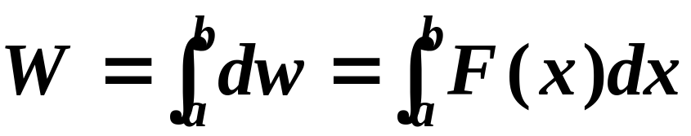
二、变力沿直线所作的功
问题：
物体在变力F(x)的作用下，从x轴上a点移动到 b点，
求变力所做的功。
用积分元素法
1）在[a,b]上考虑小区间[x, x+Δx]，在此小区间上
Δw≈dw=F(x)dx
2）将dw从a到b求定积分，就得到所求的功

Slide 6
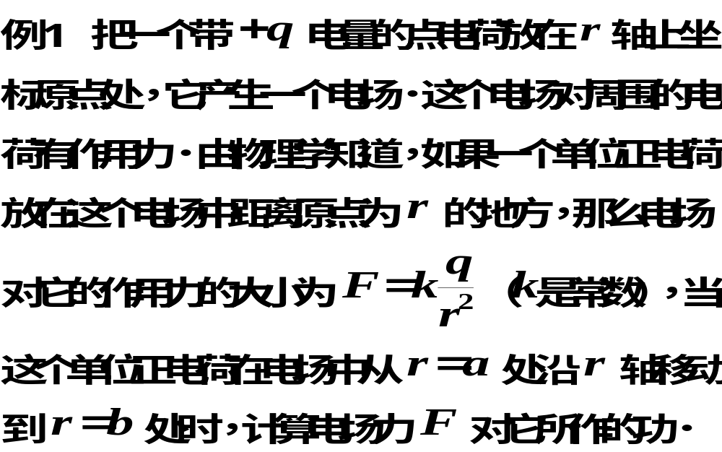
o
r

Slide 7










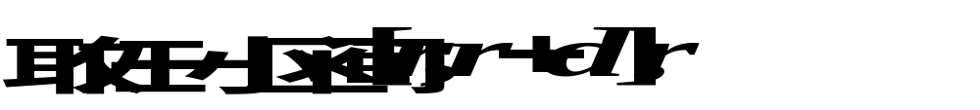
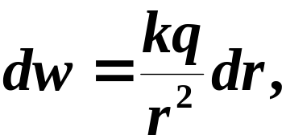
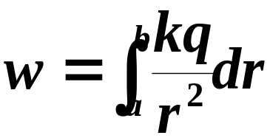
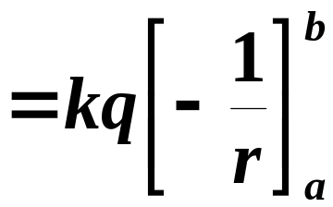
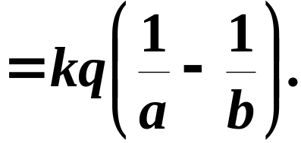
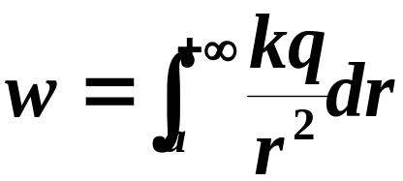
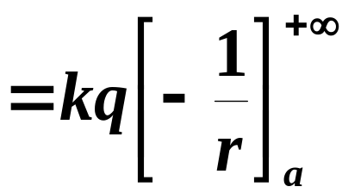
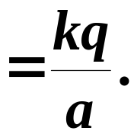
解
功元素
所求功为
如果要考虑将单位电荷移到无穷远处

Slide 8

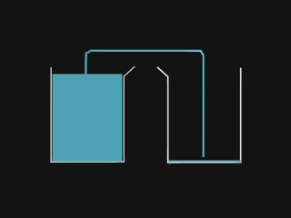
点击图片任意处播放\暂停

Slide 9
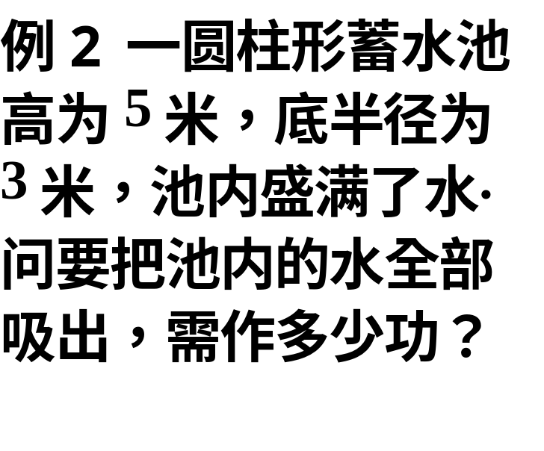
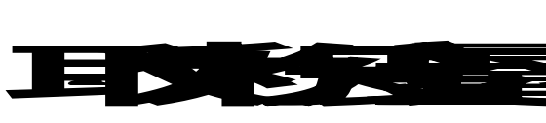



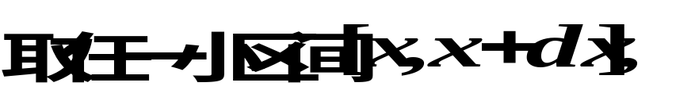
用积分元素法
点击图片任意处播放\暂停
解
建立坐标系如图

Slide 10


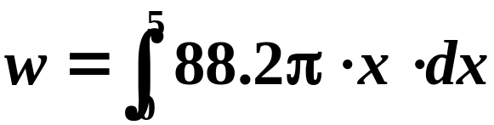
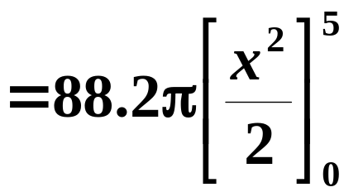

这一薄层水的重力为
功元素 :
(千焦)．

Slide 11

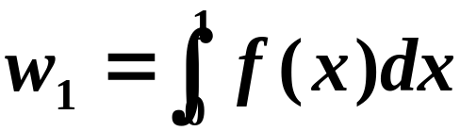
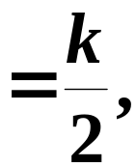


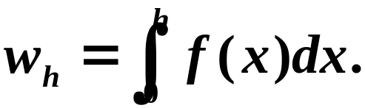
例3 用铁锤把钉子钉入木板，设木板对铁钉的阻力与铁钉进入木板的深度成正比，铁锤在第一次锤击时将铁钉击入1厘米，若每次锤击所作的功相等，问第 n 次锤击时又将铁钉击入多少？
解
设木板对铁钉的阻力为
第一次锤击时所作的功为
设 次击入的总深度为 厘米
次锤击所作的总功为

Slide 12
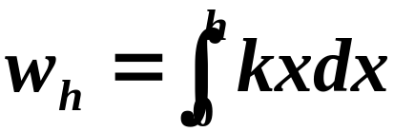
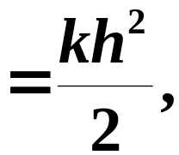
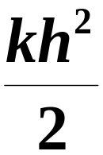
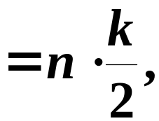




依题意知，每次锤击所作的功相等．
次击入的总深度为
第 次击入的深度为

Slide 13
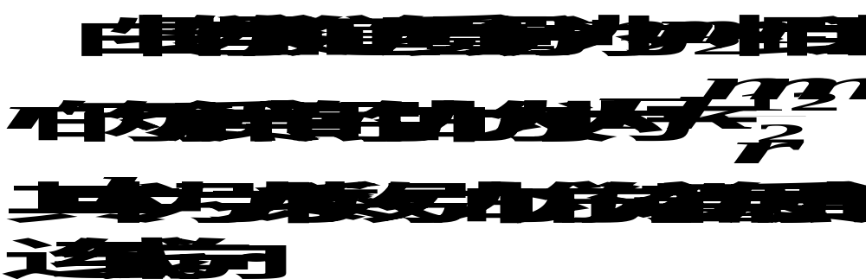
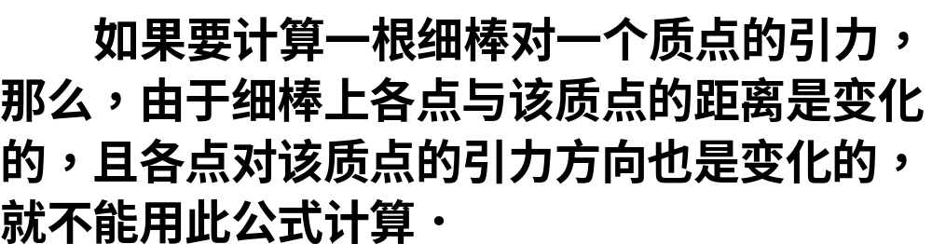
三、引力

Slide 14
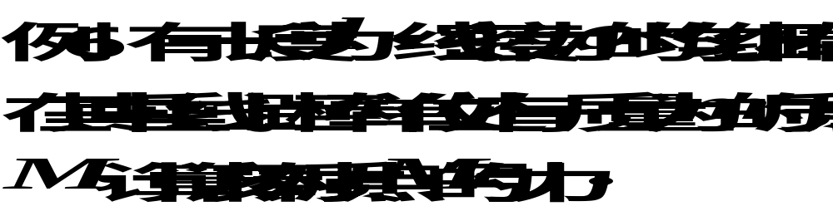

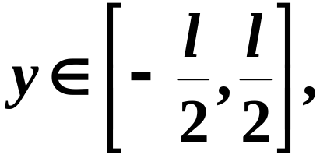

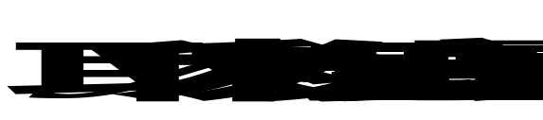




解
建立坐标系如图
将典型小段近似看成质点
小段的质量为

Slide 15
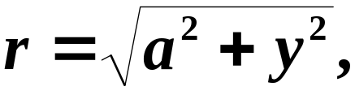
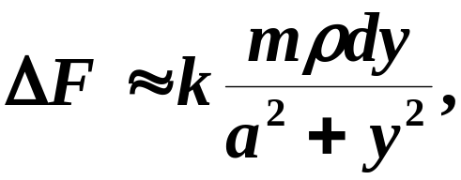
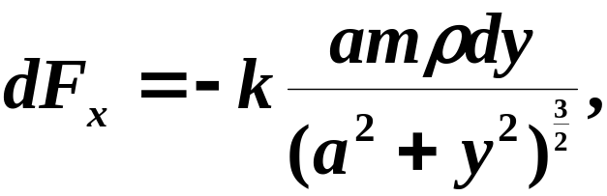
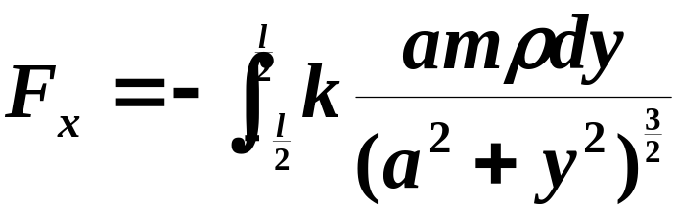
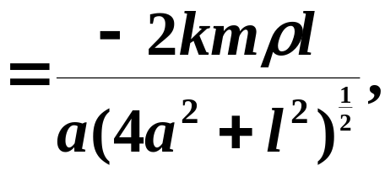

小段与质点的距离为
引力
水平方向的分力元素
由对称性知，引力在铅直方向分力为

Slide 16


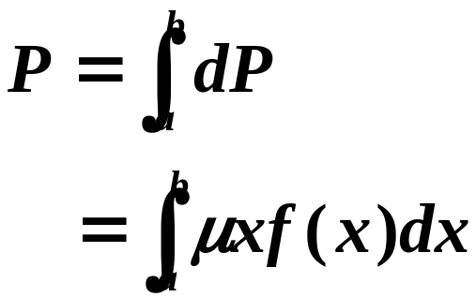






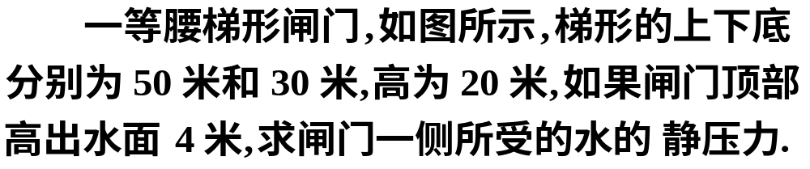
四、 水压力
例1、

Slide 17




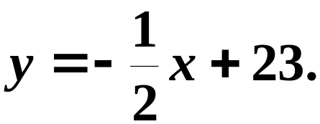

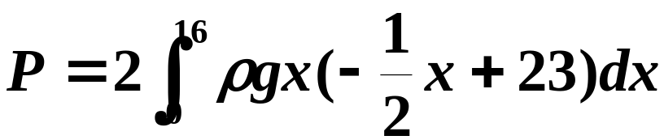
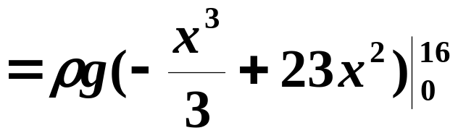
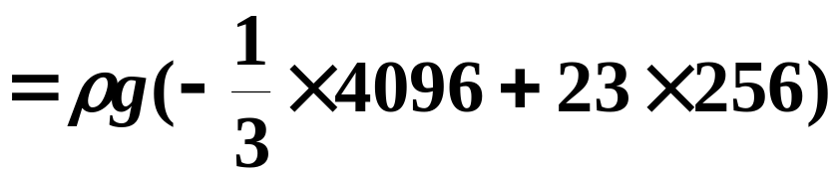


解
如图建立坐标系,
此闸门一侧受到静水压力为

